Slide 1
Урок литературного чтения
Раздел
«Наш театр»

Slide 2
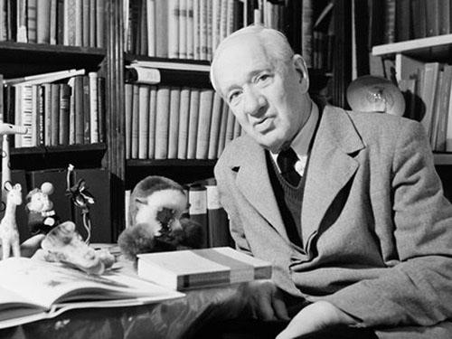
КОРНЕЙ ИВАНОВИЧ ЧУКОВСКИЙ

Slide 3
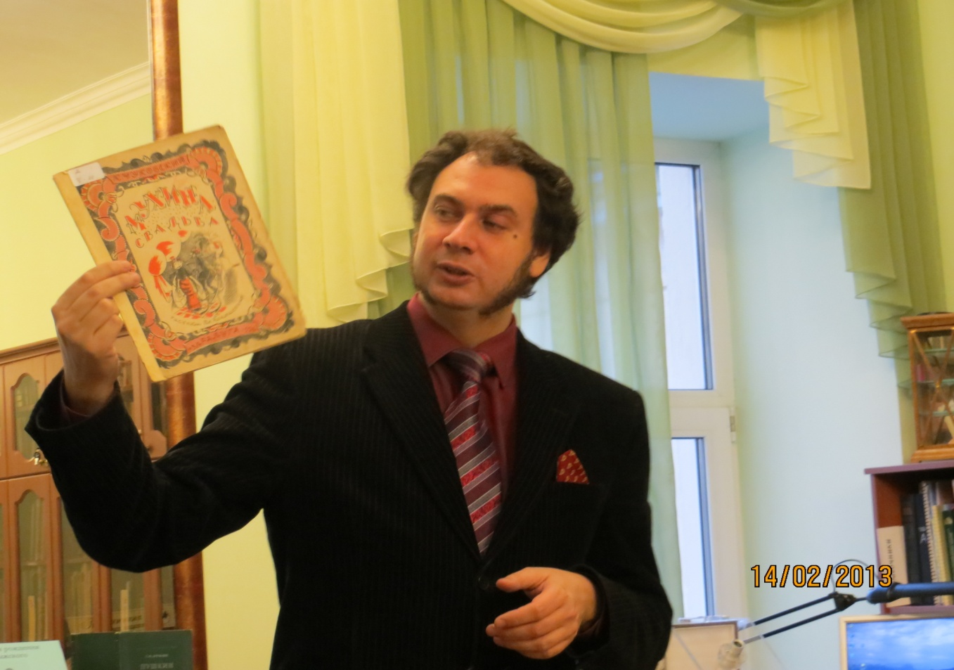
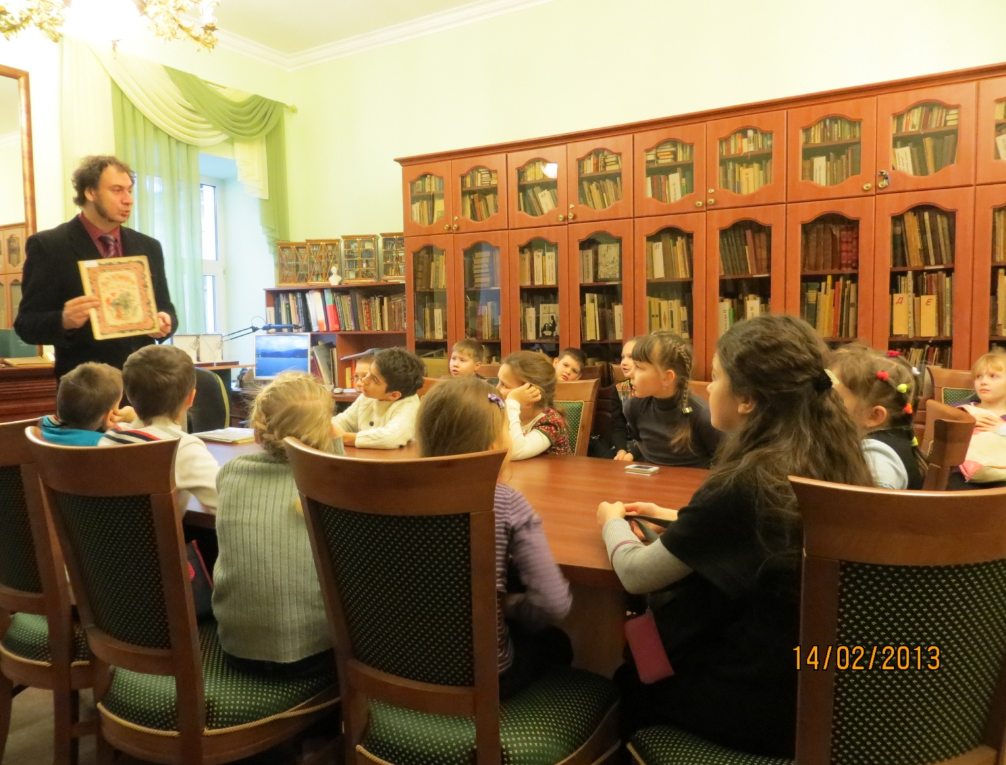

Slide 4
Порядок нашей работы :
1.Чтение текста
2.Определение героев
3.Разделение на части(сцены)
4.Распределение ролей
5.Выбор интонации, мимики, жестов
6.Подготовка костюмов
7.Пробное инсценирование
(репетиция)
8.Анализ удач и ошибок

Slide 5
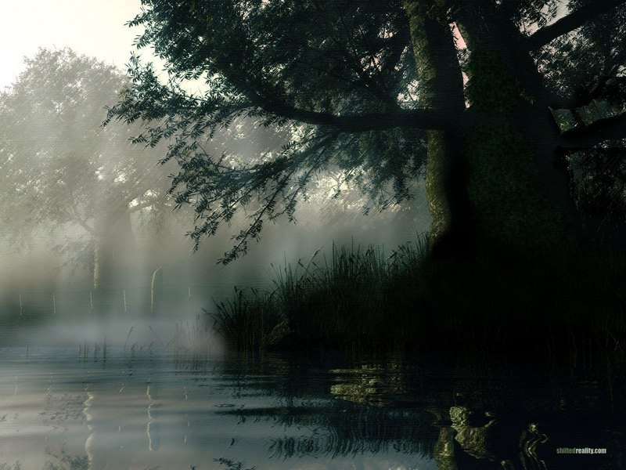
К.ЧУКОВСКИЙ
«КРАДЕНОЕ СОЛНЦЕ»

Slide 6
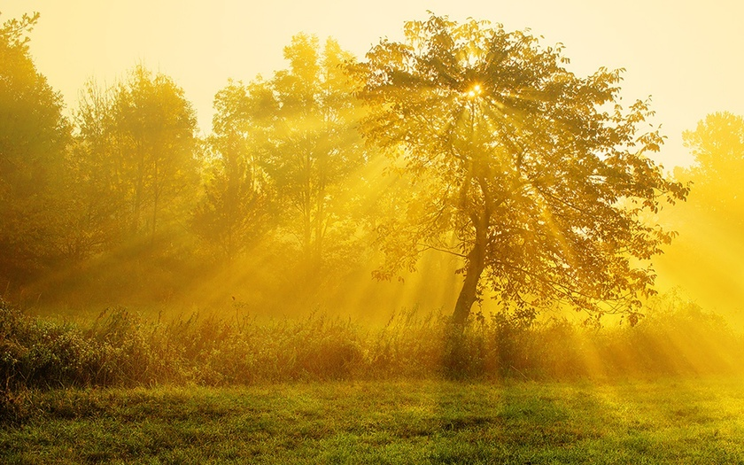
Солнце-
символ
добра и мира

Slide 8
Спасибо за внимание!
Добра и мира вам!! ☺

